Slide 1


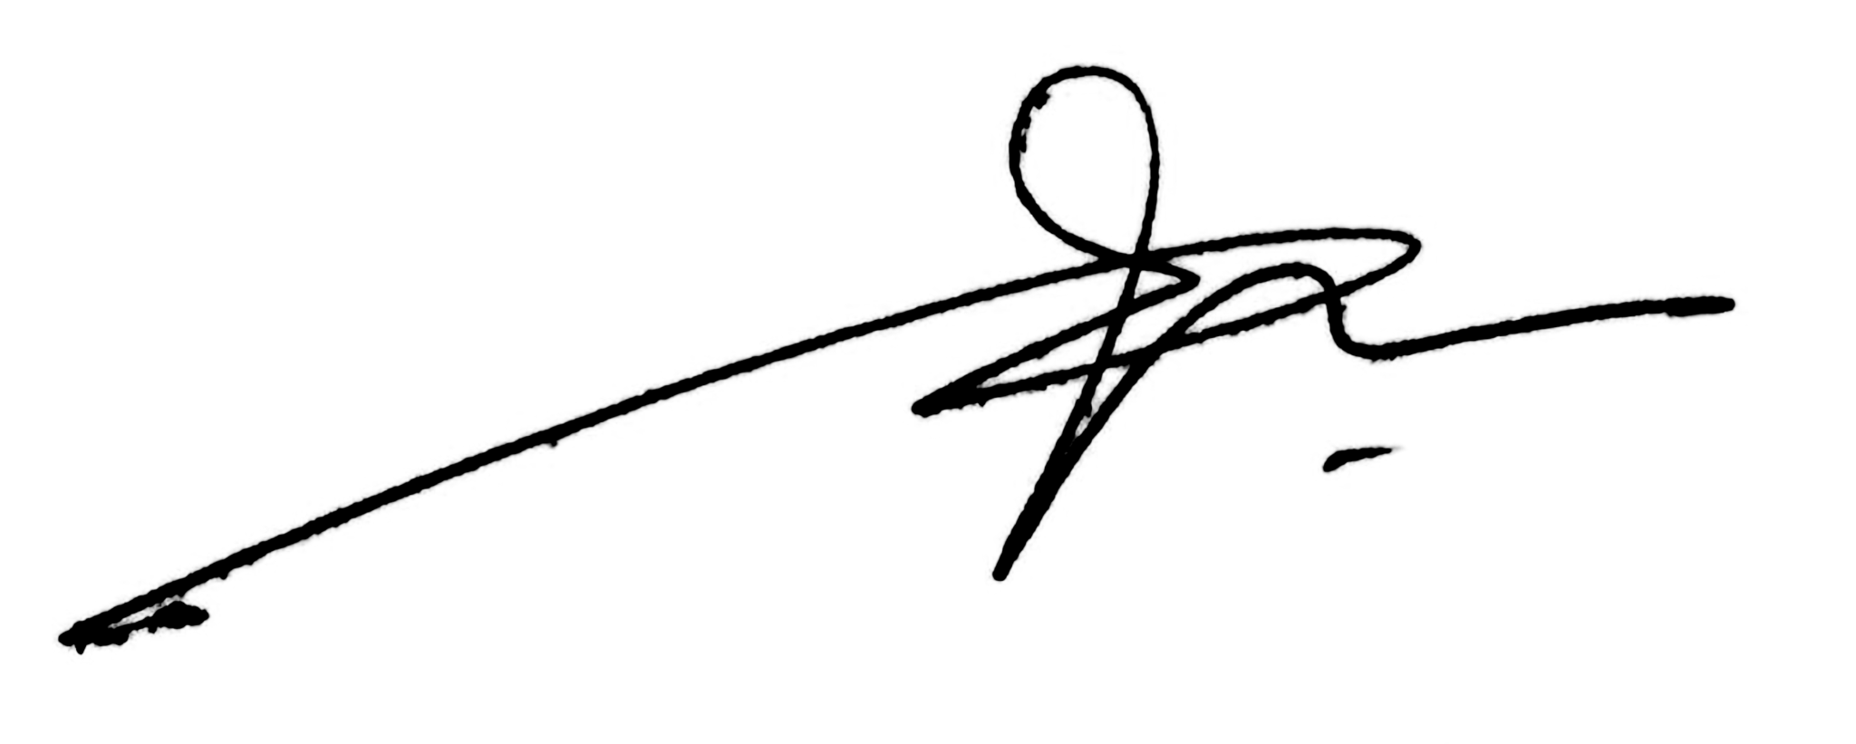
SERTIFIKAT
diberikan kepada :
vicky test1222
Telah melaksanakan Program Industry-Academia Collaboration
Program Di Indosat Ooredoo Hutchison Circle Java
Terhitung mulai dari 11 Agustus 2026 sampai 17 Desember 2026
Semarang, 17 Desember 2026
Micha Heru
VP - Head of Sales Effectiveness

